Slide 2
Descripción general
Este módulo…
Enseña por qué el carbón es un elemento importante en los ecosistemas y cómo circula a través de los ecosistemas.
Introduce:
sistemas y terminología de sistemas
terminología de modelado y modelado
Describe una actividad de modelado simple utilizando la simulación de fábrica de clips y una actividad de modelado de acumulación de biomasa más compleja
Proporciona una breve descripción general de los modelos del ciclo global del carbono.

Slide 3
Objetivos del aprendizaje
Después de completar este módulo, podrá:
Proporcionar definiciones de un sistema y un modelo.
Utilizar un diagrama para describir un sistema.
Explicar por qué los modelos son herramientas útiles para predecir las respuestas del sistema.
Utilizar la fábrica de sujetapapeles, el modelo de acumulación de biomasa y los modelos del ciclo global del carbono para enseñar a los estudiantes sobre el modelado de sistemas.
Tiempo estimado para completar el módulo: 2 horas

Slide 4
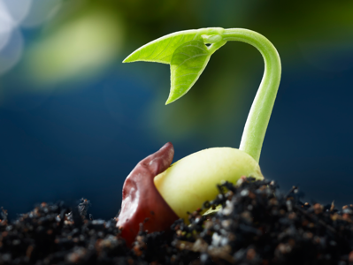
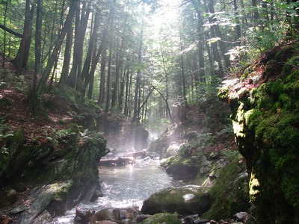
Repaso: ¿Qué es el ciclo del carbono?
El carbono es el elemento más abundante en los seres vivos. También está presente en la atmósfera, el suelo, los océanos y la corteza terrestre de la Tierra. El ciclo global del carbono es el movimiento de carbono entre la atmósfera, la tierra y los océanos.
El ciclo global del carbono es un regulador clave del sistema climático de la Tierra y es fundamental para el funcionamiento de los ecosistemas. El aumento de CO₂ es el principal contribuyente al cambio climático. Comprender cómo los ecosistemas ciclan y almacenan carbono es clave para comprender las soluciones al cambio climático.

Slide 5
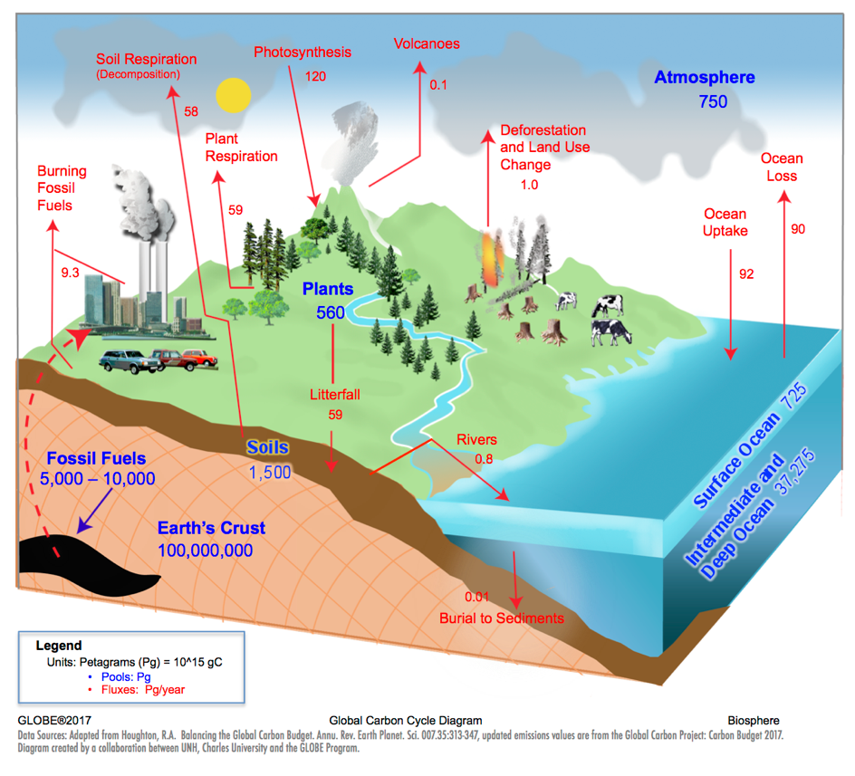
El ciclo de carbono
Piletas de carbono:
Un lugar donde reside el carbono, medido en petagramos (Pg)
Flujos de carbono:
Movimiento de carbono entre depósitos, medido en petagramos / año (Pg/año)

Slide 6
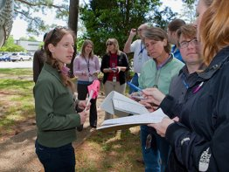
Revisión: ¿Por qué recopilar datos sobre el carbono?
Los científicos recopilan datos del ciclo del carbono para comprender cómo responderán los ecosistemas terrestres a temperaturas más cálidas y CO₂ más alto.
Los datos del ciclo del carbono recopilados con GLOBE contribuirán a comprender mejor la relación entre el almacenamiento de carbono en las plantas y el clima de la superficie.

Slide 7
¿Qué es un sistema
Definición: Conjunto de partes interconectadas que funcionan como un todo complejo, a través del cual circula la materia y fluye la energía.
¿Por qué GLOBE utiliza un enfoque de "pensamiento sistémico" para comprender el ciclo del carbono?
Los sistemas son un concepto unificador importante en todo el plan de estudios K-12.
El ciclo real del carbono es extremadamente complicado. Simplificarlo como un sistema que se centra en los elementos más importantes puede ayudarnos a comprender por qué está cambiando la atmósfera y cómo se verá en el futuro.
Modelo de Frayer
No-ejemplos
Ejemplos
Equipo o concepto
Simplemente definido
Características
Utilice la plantilla del modelo de Frayer para ayudar a los estudiantes a definir un “sistema”.

Slide 8
Características de los sistemas
Los sistemas pueden estar compuestos por sistemas
El todo es mayor que la suma de sus partes
Un sistema cambiará si se quitan una o más de sus partes
Un sistema tiene cualidades que no se podrían lograr simplemente sumando sus partes individuales
Los sistemas pueden estar cerrados o abiertos.
Los sistemas pueden tener retroalimentación.

Slide 9
¡PARE!
¿Puedes pensar en un ejemplo de un sistema?
¿Puedes pensar en un no ejemplo (algo que no es un sistema?)

Slide 10
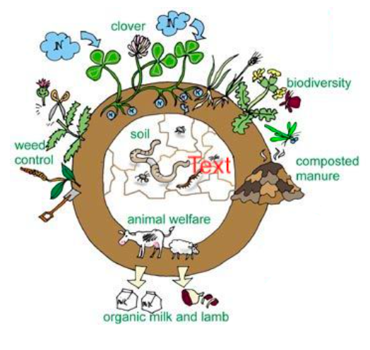
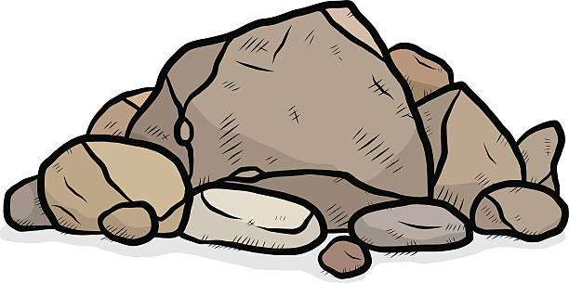
Ejemplos y no ejemplos de sistemas
Ejemplos de sistemas:
Bicicleta
Granja
Fábrica
No ejemplos:
Roca
Zapato
Jarra de jugo

Slide 11
Vocabulario de sistemas
Sistema Abierto – un sistema que interactúa continuamente con su entorno. Transferencia de información, materia o energía a través de los límites del sistema. Implica un suministro inagotable de energía disponible para el sistema.
Sistema cerrado – un sistema autónomo en lo que respecta a la transferencia de materia. No importa que cruce los límites del sistema, pero la energía sí. El universo es el único sistema verdaderamente cerrado.

Slide 12
Vocabulario de los sistemas (continuación)
Retroalimentación positiva: una respuesta del sistema que mantiene el sistema moviéndose en la misma dirección, amplificando la perturbación inicial, o forzando, al sistema. Ejemplo: cuando la nieve se derrite, el suelo más oscuro debajo absorbe más energía del sol, lo que lleva a más nieve derretida.
Retroalimentación negativa: una respuesta del sistema que equilibra o revierte una perturbación inicial del sistema. Ejemplo: el termostato de su casa enciende el calefactor cuando hace demasiado frío. Una vez que la casa se calienta, el termostato apaga el horno, manteniendo una temperatura constante.

Slide 13
Vocabulario de sistemas (continuación)
Piscina (o stock, depósito): el almacén de material en una parte del entorno del sistema.
Flujo (o flujo): el movimiento de material de una piscina a otra, por unidad de tiempo.
Entrada (o flujo de entrada): el flujo de material que ingresa a una piscina.
Salida (o flujo de salida): el flujo de material que sale de una piscina.
Estado estacionario (o equilibrio dinámico): una condición en la que la entrada es igual a la salida, lo que da como resultado un tamaño de grupo estable.

Slide 14
Diagrama de sistemas
Un diagrama de flujo y stock de 1 caja visualiza los componentes básicos del sistema.
Flujo de entrada (flujo de entrada)
Flujo de salida (salida de flujo)
Piscina
(stock, depósito)
Por unidad de tiempo
Por unidad de tiempo
Una vez que se ha representado un sistema básico en un diagrama, los modeladores pueden agregar retroalimentaciones y definir relaciones utilizando ecuaciones matemáticas para que el sistema se pueda probar y observar a lo largo del tiempo y en diversas condiciones.

Slide 15
Vocabulario de sistemas (continuación)
Tasa de rotación: la fracción de material que sale de una piscina en un intervalo de tiempo específico. Suponiendo que el sistema está en equilibrio dinámico (flujo de entrada = flujo de salida), entonces
$$Tasa de rotación=\frac{Flujo}{Stock}$$
Tiempo de residencia: el tiempo promedio que el material pasa en un grupo determinado. Suponiendo que el sistema está en equilibrio dinámico (flujo de entrada = flujo de salida), entonces
$$Tiempo de residencia=\frac{Stock}{Flujo}$$

Slide 16
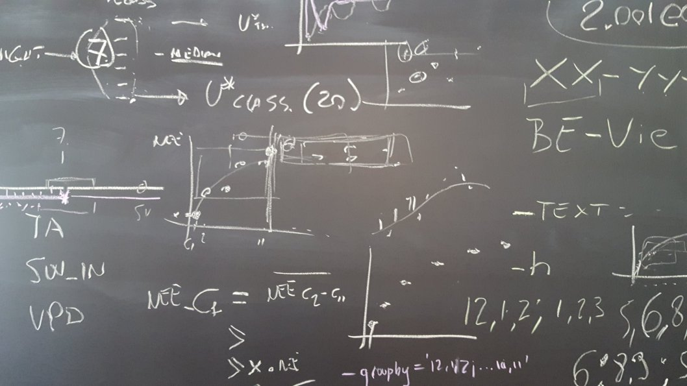
¿Qué es un modelo?
Los modelos son herramientas que nos ayudan a comprender y explicar sistemas que son demasiado complejos o difíciles de observar o comprender por nuestra cuenta.
Algunos modelos tienen ecuaciones matemáticas complejas, pero aún podemos aprender mucho de modelos con funciones matemáticas básicas como suma, resta, multiplicación y división.
Photo credit: Elizabeth Burakowski, 2016
Un conjunto complejo de ecuaciones modelo para la velocidad de fricción. No todos los modelos son tan complejos. Los modelos simples con matemáticas básicas son igualmente útiles.

Slide 17
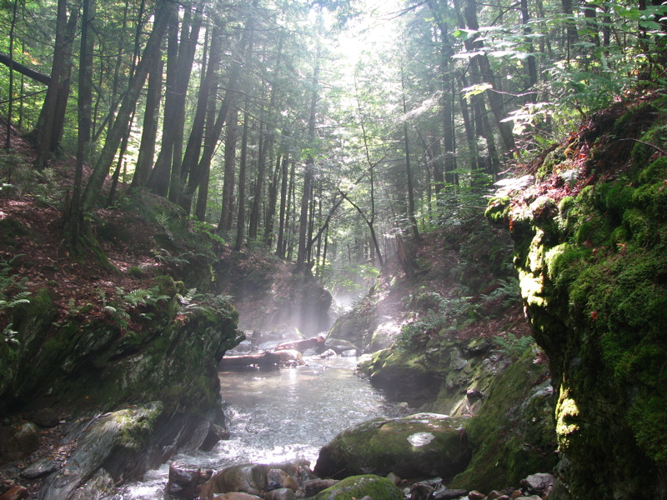
¿Por qué utilizar modelos?
Los científicos utilizan modelos para examinar el comportamiento fundamental de un sistema, como la forma en que el carbono se almacena y se recicla a través de un bosque.

Slide 18
Modelado de sistemas con el modelo de 1 caja
El modelo de 1 caja representa un componente individual de un sistema. El uso de estos modelos introduce conceptos como entradas, salidas y tiempo de residencia y muestra cómo estos pueden producir patrones particulares de cambio a lo largo del tiempo.
Flujo de entrada (flujo de entrada)
Flujo de salida (salida de flujo)
Piscina
(stock, depósito)
Por unidad de tiempo
Por unidad de tiempo
* Una piscina también se puede denominar stock o depósito, un flujo también se puede denominar flujo.

Slide 19
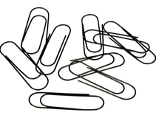
Simulación y modelo de clip de papel
Simulación de clip de papel - Introducción al pensamiento sistémico (60 minutos + 30 extensión de matemáticas).
Resultados de los alumnos:
Simular un sistema básico
Recopile, registre y analice datos
Crear un modelo de 1 caja para aprender los términos del sistema y el modelado
Manipular variables para obtener un resultado esperado
Materiales:
Materiales de simulación: clips, campana, letreros y roles.
Tabla de datos de clase (papel O .xls) y proyector Y / O pizarra / papel grande con marcadores
Hojas de trabajo para estudiantes y tabla de datos de simulación de clips

Slide 20
La simulación del clip de papel
En la simulación de la fábrica de clips, los estudiantes identifican los componentes de un sistema en un modelo de 1 caja:
Producción
Inventario de la tienda
Compras
Los componentes del modelo de fábrica de clips incluyen :
Producción (entradas),
Inventario de la tienda (grupo) y
Compras (salidas)
Cuando producción = compras, el inventario está en "estado estacionario" o en equilibrio.

Slide 21
La simulación de clip de papel de modelo basado en computadora
La versión interactiva de simulación por computadora en línea del modelo está disponible en :
https://exchange.iseesystems.com/public/globeprogam/paperclip-tutorial-model
Siga las indicaciones e instrucciones de la herramienta web para ayudar a los estudiantes a familiarizarse con la herramienta de modelado de isee. El uso del tutorial del clip de papel preparará al estudiante para utilizar otros modelos del ciclo del carbono GLOBE, como el modelo de acumulación de biomasa y los modelos del ciclo global del carbono.

Slide 22
La simulación de clip de papel de modelo basado en computadora
Página de inicio de la simulación de fábrica de clips. Haga clic en "Acerca de este modelo" para guiar a los estudiantes a través de la construcción del modelo paso a paso.

Slide 23
Historia del modelo de clip
Este módulo muestra cómo se construye el modelo paso a paso, explicando cada componente del modelo de clip. Siga las instrucciones en el cuadro amarillo para avanzar a través de la historia modelo en línea.
Las casillas del sistema isee representan acciones o grupos
Pulsa el botón de inicio en la esquina superior derecha para volver a la página de inicio.

Slide 24
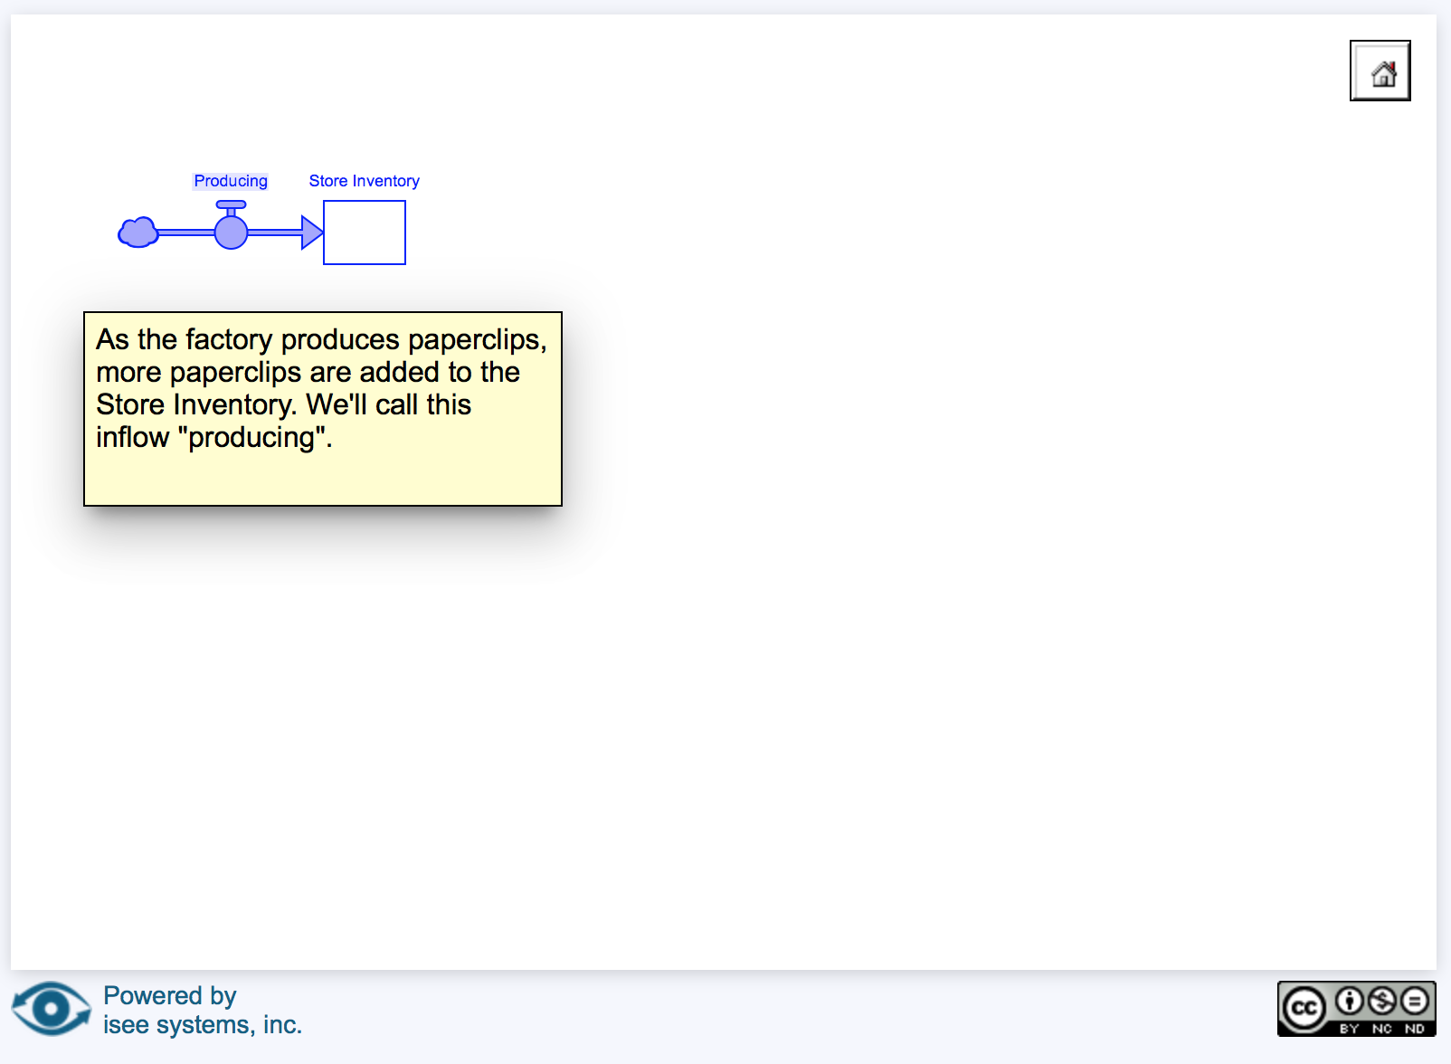
Historia del modelo de clip
Cada componente del modelo se resalta en azul uno por uno, con una breve descripción del componente en el cuadro amarillo.
Las válvulas en el sistema isee representan flujos o flujos

Slide 25
Modelo de computadora con clip: Convertidores
El modelo informático del clip presenta un nuevo modelo: convertidores de términos. Los convertidores modifican los flujos. En el siguiente diagrama, la producción de clips se modifica por el número de trabajadores y el número de clips producidos por cada trabajador.
Los círculos con flechas rosas se denominan convertidores. Pueden modificar el flujo de entrada y salida de las existencias.

Slide 26
Mapa del modelo de clip
Haga clic en Mapa del modelo en la página de inicio para ver el modelo completo y sus componentes individuales.

Slide 27
Mapa del modelo de clip
Además de la historia del modelo, los estudiantes pueden ver el modelo completo haciendo clic en el Mapa del modelo en la página de inicio. A continuación se muestra el mapa modelo completo para la simulación de fábrica de clips de papel. Los valores iniciales predeterminados se muestran en cada componente. .

Slide 28
Establezca las condiciones iniciales para comenzar
Presione el botón "Establecer condiciones iniciales" en la página de inicio para comenzar a usar el modelo.

Slide 29
Establezca las condiciones iniciales para el inventario de la tienda de clips.
Una vez que haya configurado el inventario inicial con la perilla de la izquierda, haga clic en "Ejecutar página de simulación" para configurar los convertidores.
Arrastre y haga clic en el cursor en la perilla para establecer el inventario inicial. Esta es tu piscina o stock.

Slide 30
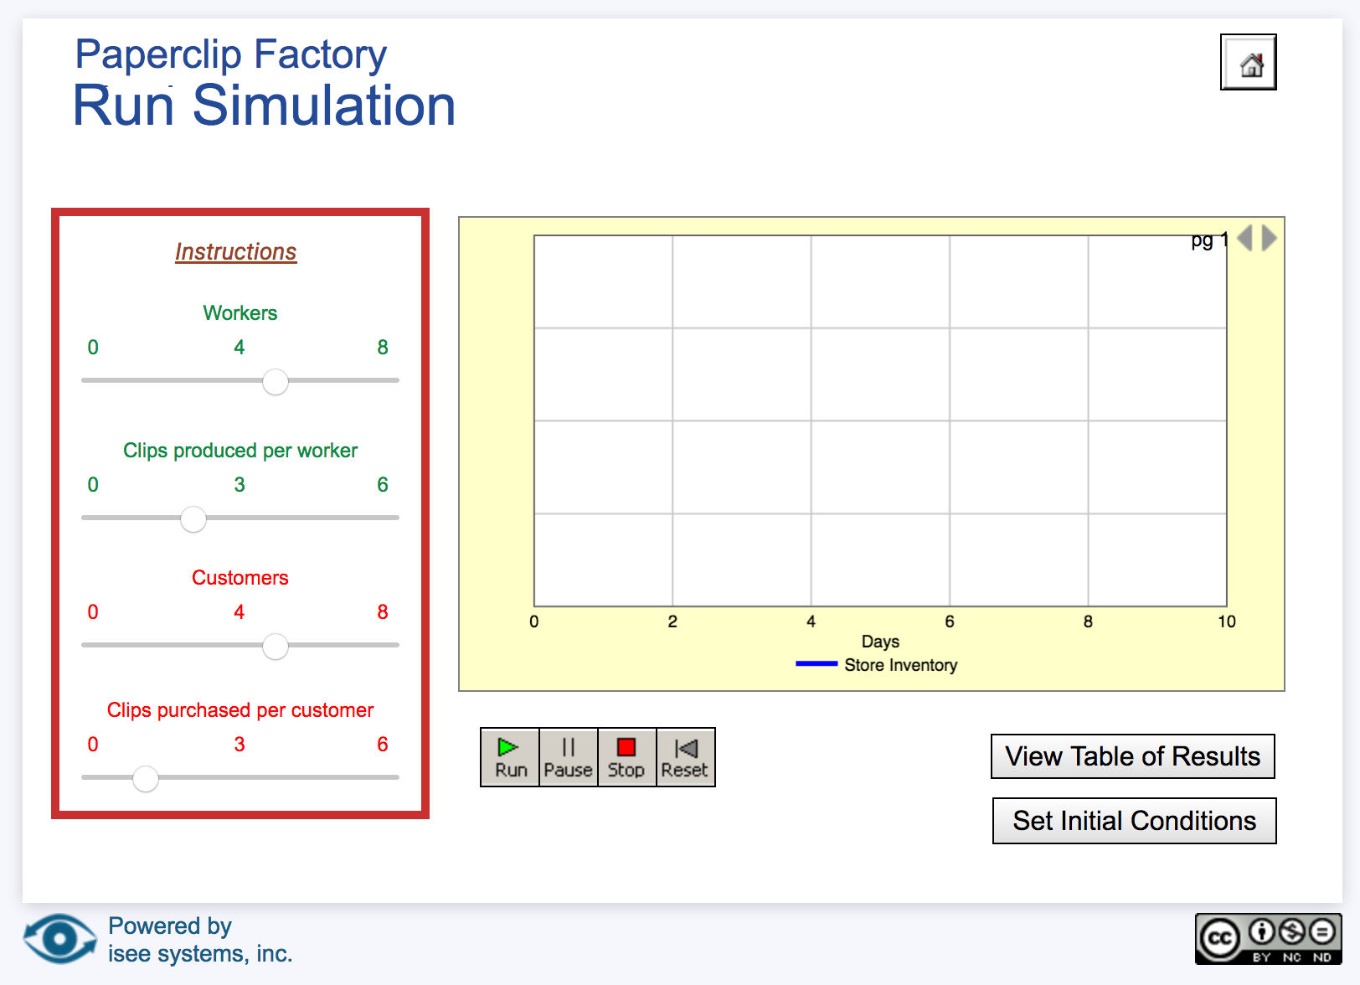
Configure convertidores para modificar flujos y ejecute la simulación.
La página de Ejecutar Simulación para la fábrica de clips.
Configure lo siguiente en el menú de la izquierda:
# de trabajadores
Clips producidos por trabajador
Clientes
Clips comprados por cliente
Presione el botón verde "Ejecutar" para iniciar la simulación.

Slide 31
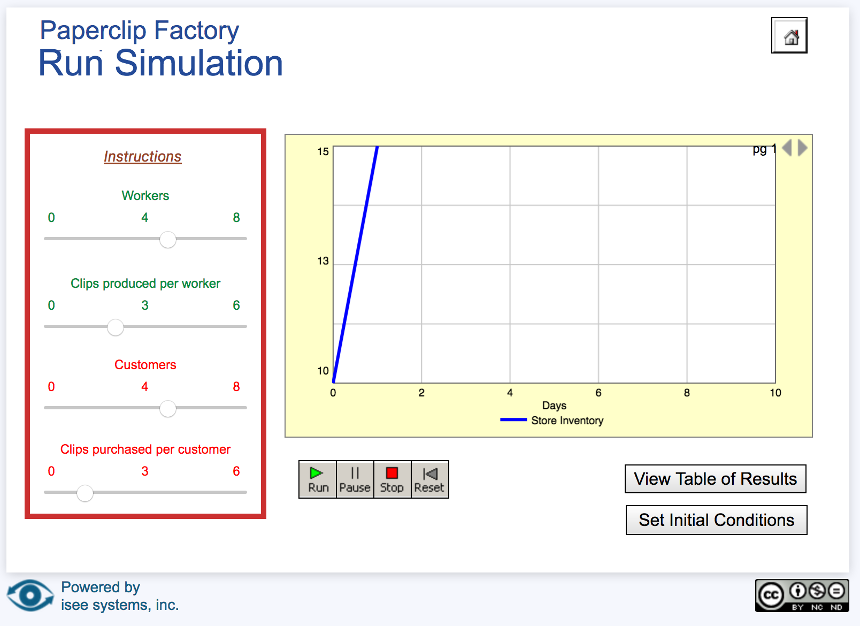
Ejecute la simulación del clip
Deje que la simulación se ejecute durante un día. Haga que los estudiantes calculen el inventario basándose en el inventario inicial de la tienda y las opciones que seleccionaron en el menú de la izquierda. Compare su valor calculado con el gráfico.
Presione el botón de pausa para detener temporalmente la simulación. Hicimos una pausa el día 1.
El gráfico muestra el número de días en el eje x (horizontal) y el inventario de la tienda en el eje y (vertical).

Slide 32
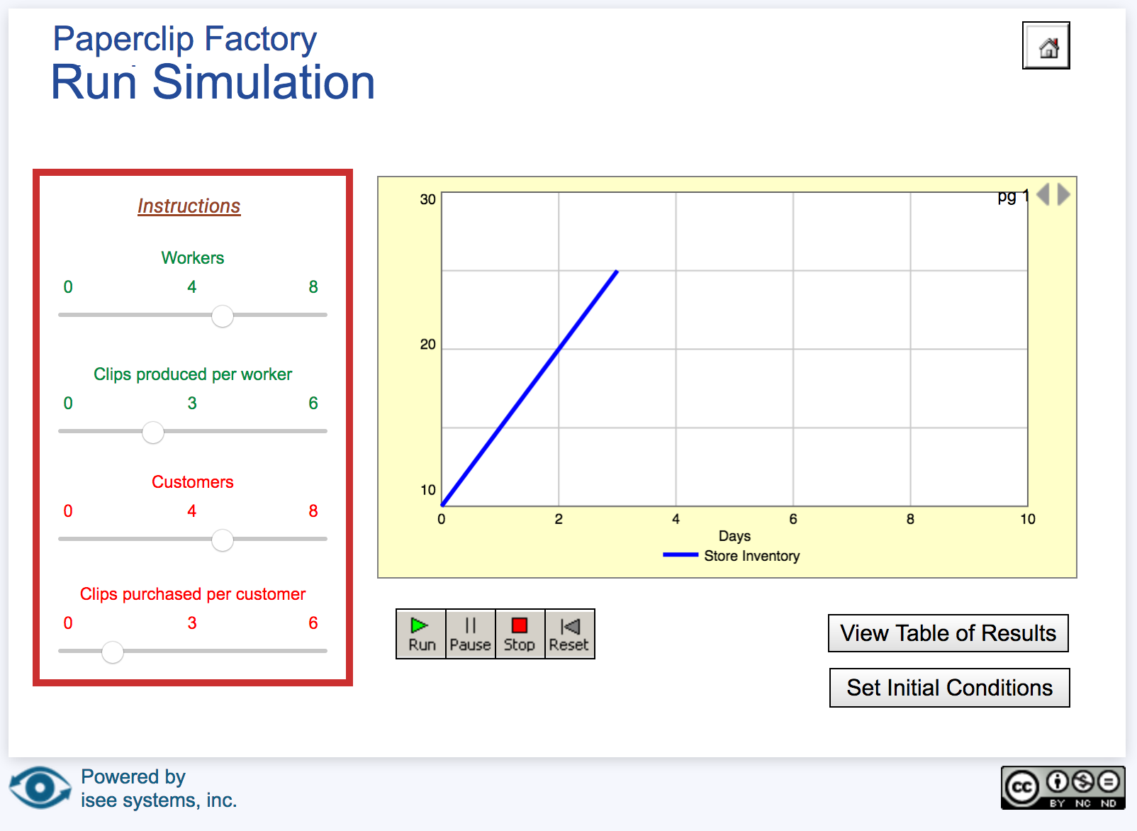
Ejecute la simulación del clip de papel
Deje que la simulación se ejecute durante varios días más y observe cómo aumenta el inventario de la tienda. Indique a los estudiantes el uso de terminología de sistemas. ¿Por qué aumenta el inventario? Porque el flujo de entrada (producción del trabajador) es mayor que el flujo de salida (compras de los clientes).
Después de tres días de simulación, el inventario de la tienda ahora es de 25 clips.
Los estudiantes también pueden hacer clic en "Ver tabla de resultados" para examinar los cálculos del modelo.

Slide 33
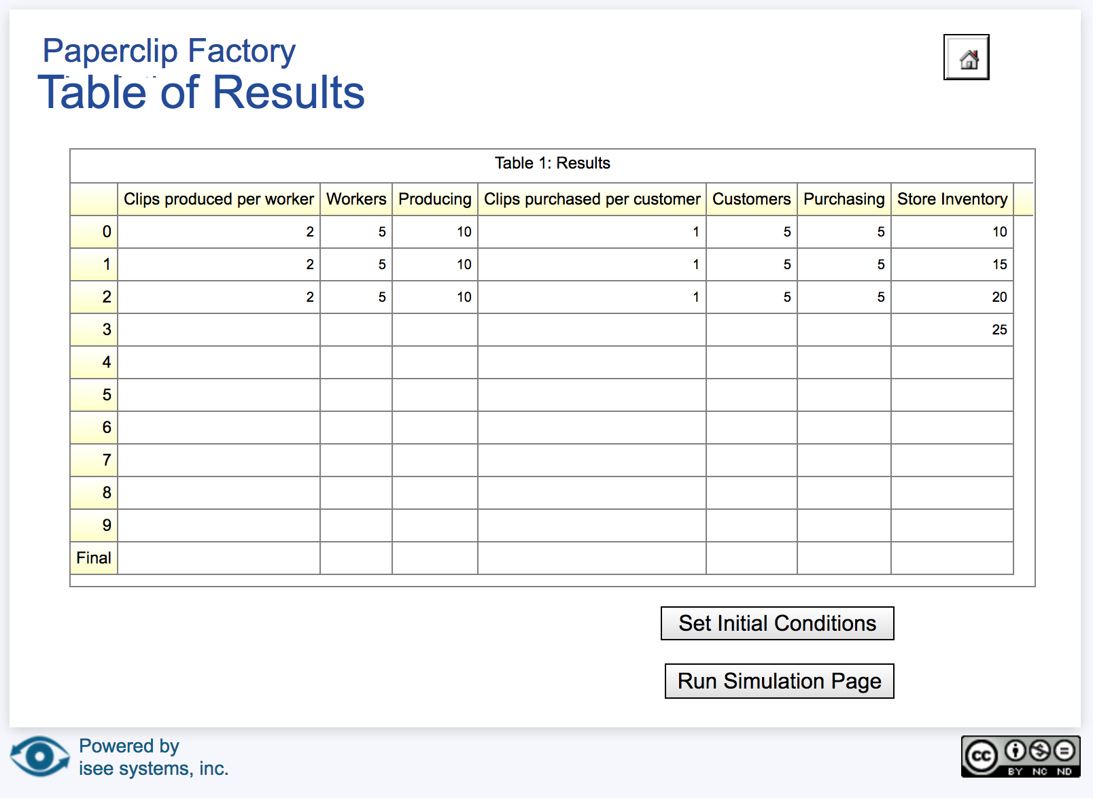
Examinar la tabla de resultados
Además de la visualización gráfica de los resultados, los estudiantes pueden comparar los cálculos con lápiz y papel con la tabla de resultados. El gráfico de la diapositiva anterior muestra el inventario de la tienda (eje y) a lo largo del tiempo (eje x; número de días en la columna 1 de la tabla siguiente).
Después de tres días de simulación, el inventario de la tienda ahora es de 25 clips.

Slide 34
Modelo de acumulación de biomasa
El modelo de acumulación de biomasa utiliza la temperatura y la precipitación para predecir la productividad primaria neta (NPP, crecimiento neto de la planta) y luego agrega la tasa de rotación aproximada del tipo de bioma para calcular la biomasa y el almacenamiento de carbono.
Explore el modelo de acumulación de biomasa: https://exchange.iseesystems.com/public/globeprogram/biomass-accumulation-model
Al igual que el modelo de clip, puede explorar la historia del modelo haciendo clic en el botón "Acerca de este modelo".

Slide 35
Mapa del modelo de acumulación de biomasa
A primera vista, puede resultar difícil para los estudiantes ver dónde están el cuadro y las flechas. Hemos resaltado el cuadro y las flechas en rojo a continuación. Los pequeños círculos azules y las flechas rosadas que apuntan hacia las flechas de flujo azul son convertidores que modifican los flujos en la caja o stock. La Guía del profesor presenta a los estudiantes el modelo informático simple y les permite identificar y describir los efectos de diferentes variables del modelo a través de pruebas de aislamiento.
Mapa modelo del mapa de acumulación de biomasa. Los símbolos de la nube representan lugares donde otros grupos podrían conectarse en un modelo más complejo.

Slide 36
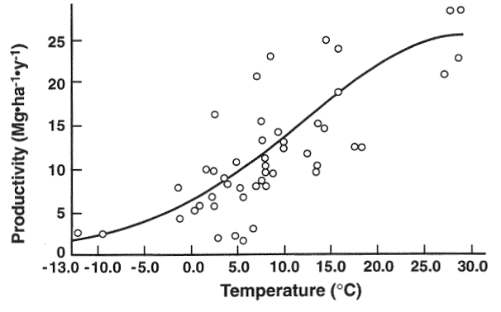
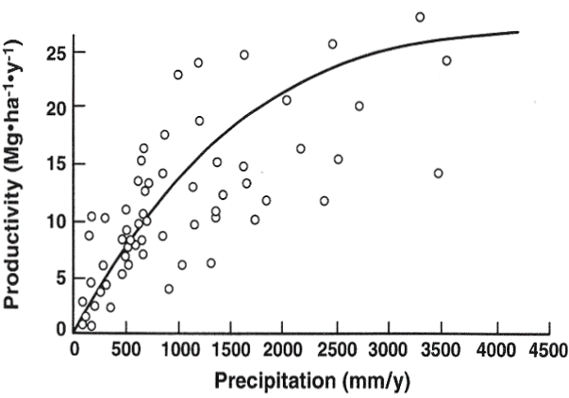
Modelo de acumulación de biomasa
Dos convertidores en el modelo modifican la producción primaria neta (NPP, biomasa acumulada en la piscina de la planta), impulsada por la temperatura y la precipitación utilizando las ecuaciones ilustradas a continuación. Para obtener más información sobre cómo funciona el modelo, abra el modelo en línea y haga clic en 'Historia del modelo'.
Figura 1. Ecuación de Leith que relaciona NPP y temperatura.
Figura 2. Ecuación de Leith que relaciona NPP y precipitación.

Slide 37
Modelo de acumulación de biomasa
Para comenzar con el modelo de acumulación de biomasa, haga clic en el botón Variables del modelo y siga las instrucciones que lo guiarán a través de las condiciones iniciales.

Slide 38
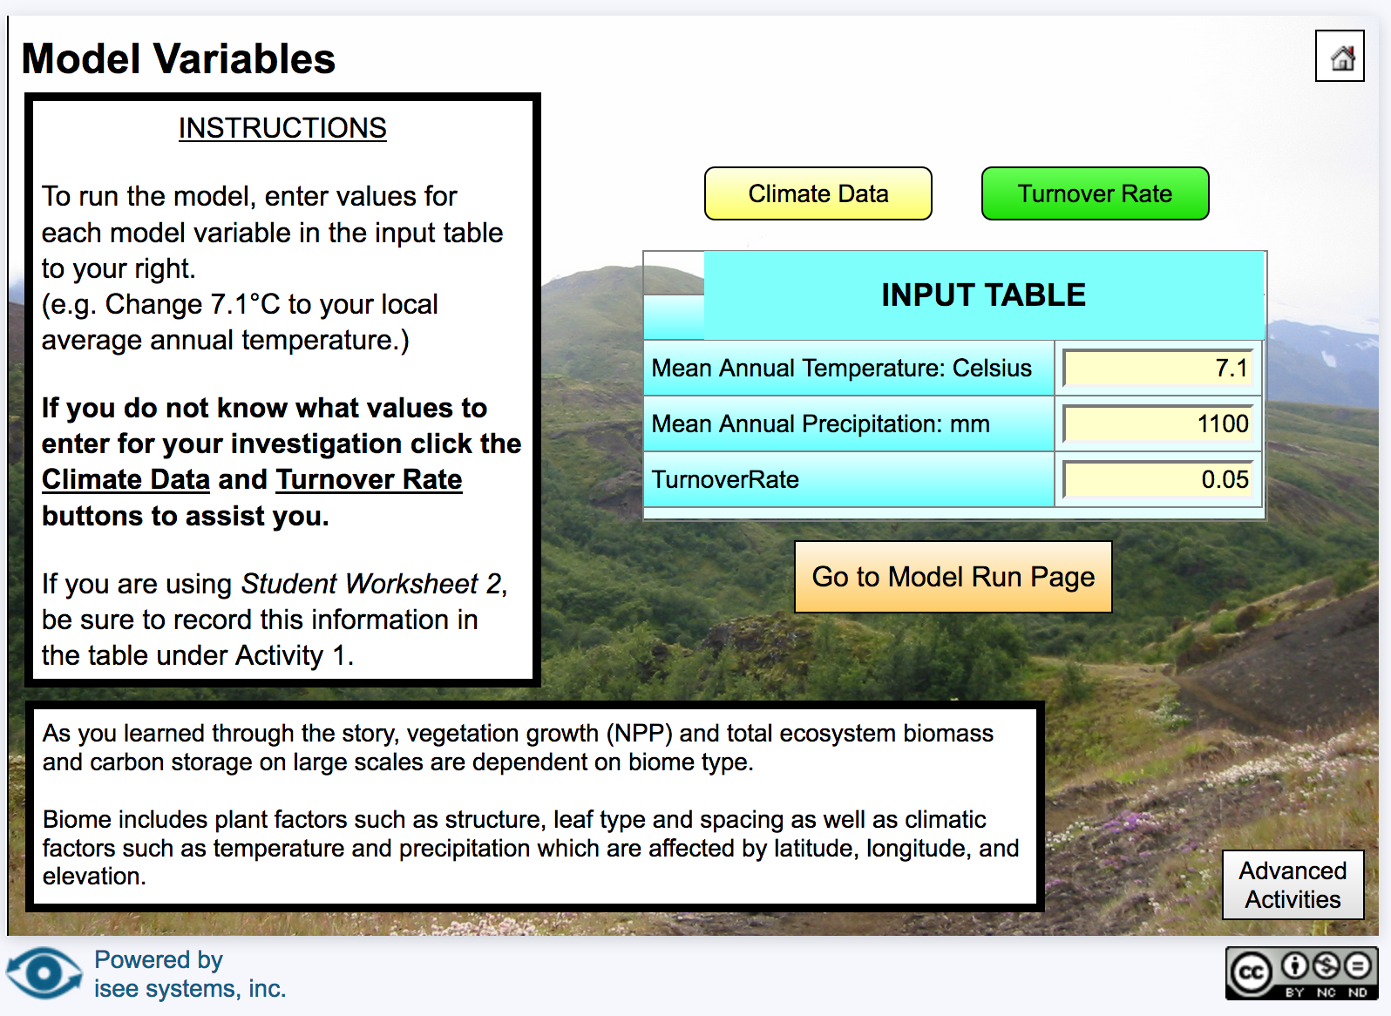
MAB: Variables dee modelo
Siga las instrucciones del menú de la izquierda para cambiar las entradas del modelo: Temperatura anual media, Precipitación media anual y Tasa de rotación.
Utilice la Guía del profesor y las hojas de trabajo del alumno asociadas para comprender cómo cambia la biomasa con la temperatura y la precipitación.

Slide 39
Tutorial del modelo de acumulación de biomasa
Este video tutorial de 5 minutos presenta el modelo de acumulación de biomasa y describe cómo cambiar las variables del modelo y completar una ejecución del modelo.
El vídeo requiere el complemento gratuito de PowerPoint "Web Video Player". Vaya a Insertar → Complementos → Tienda → Busque “Reproductor de video web”.
Alternativamente, navegue hasta el enlace del video: https://www.youtube.com/watch?v=K8vQvYOprVU&feature=youtu.be
Notes:
Placeholder for now.

Slide 40
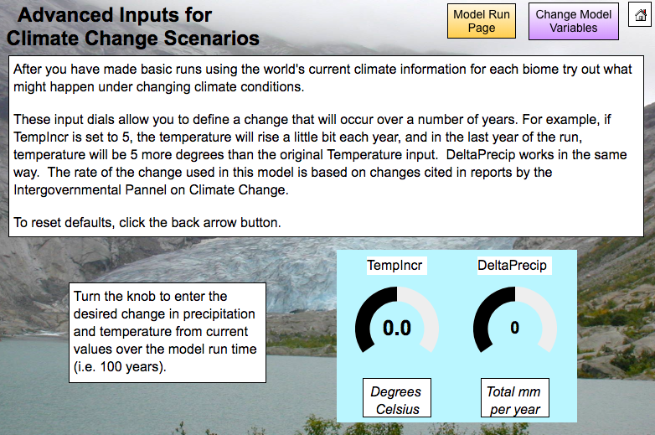
Modelo de acumulación de biomasa – Actividades avanzadas
Los estudiantes también pueden explorar el efecto de las proyecciones futuras de temperatura y precipitación sobre la acumulación de biomasa. Para obtener más información e instrucciones para los estudiantes, consulte la Hoja de trabajo del estudiante 3 en la Guía para maestros.

Slide 41
Modelos de caja y flecha
Al juntar muchas cajas (grupos) y flechas (flujos) se crea un modelo de “caja y flecha”. Este tipo de modelo le permite simular el movimiento de la materia a través de sistemas más complejos. Por ejemplo, el siguiente modelo muestra el movimiento del carbono a través de la atmósfera, el suelo y las reservas de plantas del ciclo del carbono:
Pileta de atmósfera
Respiración del suelo
Respiración de las plantas
Fotosíntesis
Caída de basura
Pileta del suelo
Pileta de plantas

Slide 42
Modelo simple del ciclo del carbono global
El modelo en línea del Ciclo del Carbono Global conecta las tres casillas (acciones) en la diapositiva anterior usando flechas (flujos). Tenga en cuenta la adición de la reserva de combustibles fósiles que agrega carbono a la atmósfera a través de la combustión de combustibles fósiles y la piscina oceánica que mueve el carbono hacia / desde la atmósfera y los suelos. En las actividades descritas en la guía para el maestro de modelado del ciclo del carbono global, los estudiantes compararán los efectos de la revolución preindustrial y postindustrial de los combustibles fósiles en el ciclo global del carbono.

Slide 43
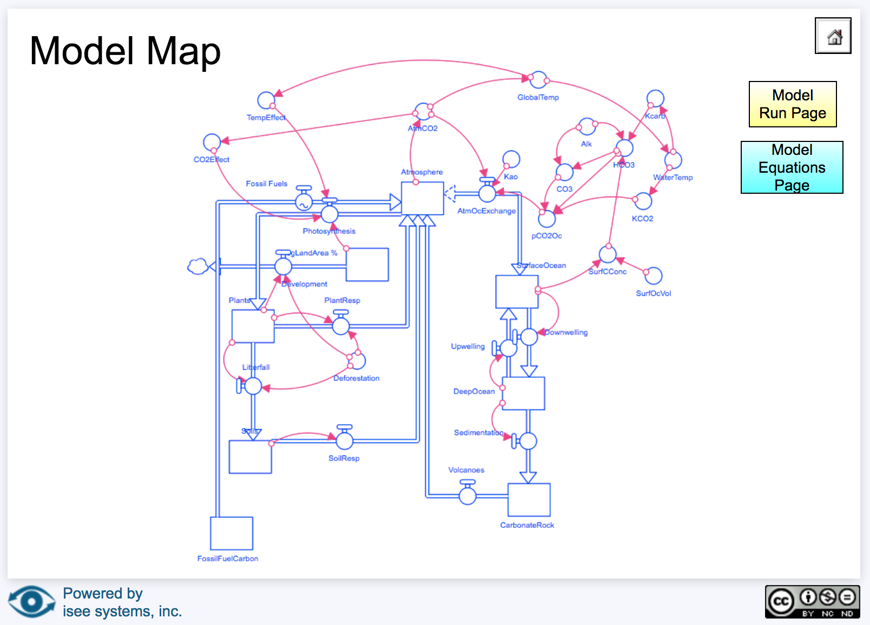
Modelo avanzado del ciclo del carbono global con retroalimentación
En el modelo avanzado del ciclo de carbono global, los estudiantes pueden explorar el efecto de las retroalimentaciones positivas y negativas en el sistema terrestre. Tenga en cuenta la adición de varios convertidores (círculos azules con flechas rosas) en el mapa del modelo. Dos de las retroalimentaciones incluyen la retroalimentación de CO2 y la retroalimentación de temperatura, que los estudiantes explorarán en la Actividad 3: Modelo complejo, que se describe en la Guía del profesor.

Slide 44
Preguntas de evaluación
Ponte a prueba para responder estas preguntas y comprobar si has logrado los objetivos de aprendizaje de este modelo.
¿Qué es un sistema?
¿Cuáles son las tres características de un sistema?
¿Qué es un modelo?
¿Por qué los científicos usan modelos?
¿Cuáles son los componentes de un modelo de 1 caja?
¿Puede definir el equilibrio utilizando la terminología de los sistemas terrestres?
En los modelos Clip de papel y Biomasa, ¿en qué botón puede hacer clic para obtener más información sobre cómo funciona el modelo y la ciencia detrás de él?
¿Cuáles son las tres entradas del modelo de acumulación de biomasa?
¿Cuál de los modelos GLOBE incluye retroalimentación del sistema?

Slide 45
Artículo y video de Un planeta que respira, desequilibrado de la NASA:
https://www.nasa.gov/feature/goddard/carbon-climate
Sitio web de la NASA sobre el cambio climático global:
https://climate.nasa.gov/
Proyecto Global de Carbono
(http://www.globalcarbonproject.org)
Introducción a los sistemas y modelado del ciclo del carbono GLOBE:
(Haga clic para abrir PDF)
intercambio de sistemas isee (modelos de computadora en línea):
isee systems exchange (online computer models):
(http://exchange.iseesystems.com)

Slide 46
Traducción al español
Oficina Regional Para América Latina Y El Caribe
Para más información contáctese con:
lac_rco@educ.austral.edu.ar globelac.communications@educ.austral.edu.ar
Redes sociales
@globe_lac GLOBE Latinoamérica y Caribe

